Slide 1

Презентация на тему:
«Спасатели
МЧС России»
подготовила:
воспитатель Тутушина М.Н.

Slide 2
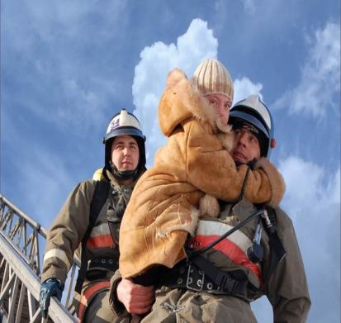
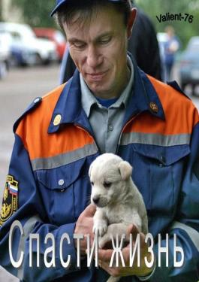
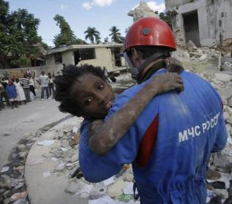
Спасатель-гражданин, подготовленный и аттестованный на проведение аварийно-спасательных работ.

Slide 3
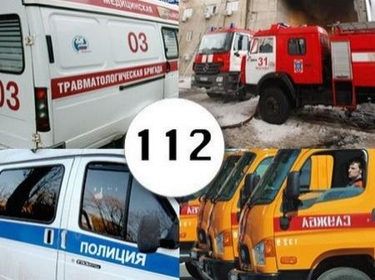

номер
Службы
Спасения
112

Slide 4
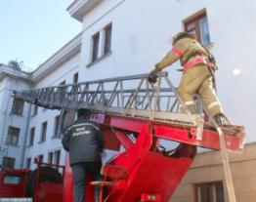
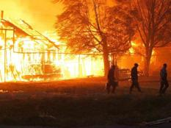
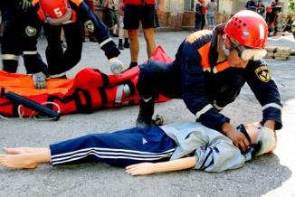
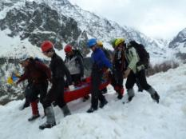
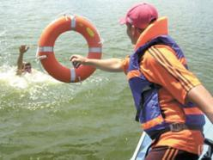
Основные обязанности спасателя:
Спасать людей во время проведения аварийно-спасательных работ.
Оказывать первую медицинскую помощь пострадавшим от несчастных случаев.
Выполнять работы по ликвидации аварий.
Проводить разведку, поиск пострадавших.

Slide 5
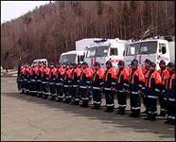
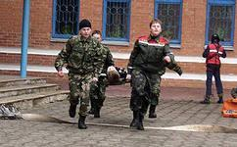
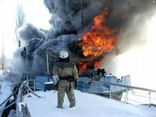
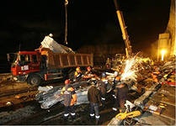
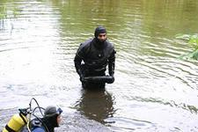
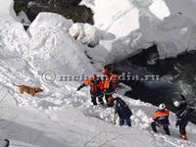
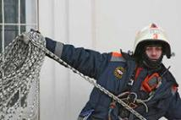
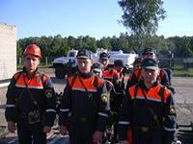
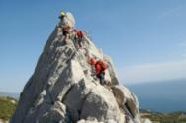
Спасатели обязаны:
быть в готовности к участию в проведении работ по ликвидации чрезвычайных ситуаций, совершенствовать свою физическую, специальную, медицинскую, психологическую обстановку.

Slide 6
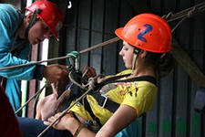
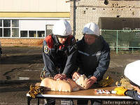
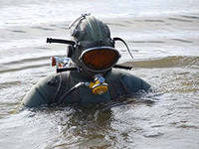
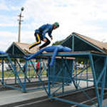
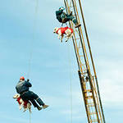
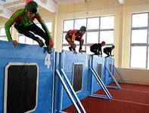
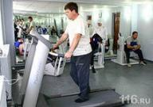
Спасатели обязаны:
Совершенствовать навыки действий в составе аварийно-спасательных формирований

Slide 7
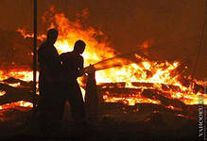
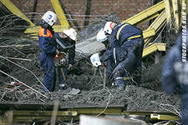
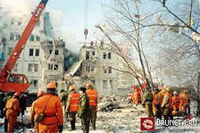
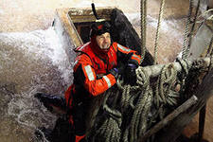
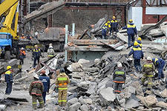
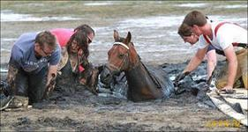
Спасатели обязаны:
Неукоснительно соблюдать технологию проведения аварийно-спасательных работ

Slide 8
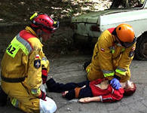
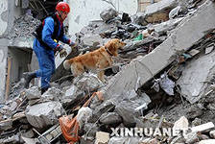
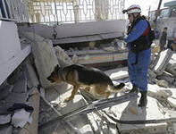
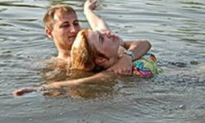
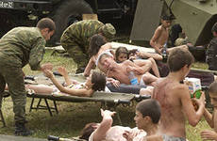
Спасатели обязаны:
Активно вести поиск пострадавших, принимать меры по их спасению, оказывать им первую медицинскую и другие виды помощи

Slide 9
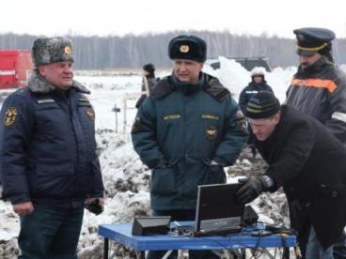
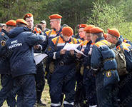
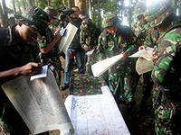
Спасатели обязаны:
Неукоснительно выполнять приказы, отдаваемые в ходе проведения работ по ликвидации чрезвычайных ситуаций руководителями аварийно-спасательных служб, аварийно-спасательных формирований, в составе которых спасатели принимают участие в проведении указанных работ.

Slide 10
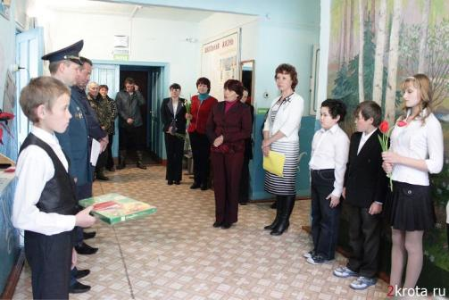
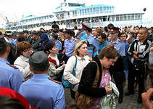
Спасатели обязаны:
разъяснять гражданам правила безопасного поведения в целях недопущения чрезвычайных ситуаций и порядок действий в случае их возникновения

Slide 11
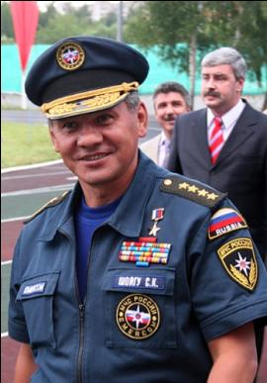
МЧС В России
Профессиональным спасателем может стать гражданин, достигший 18 лет, подготовленный и аттестованный на проведение аварийно-спасательных работ.
Обучение профессии «Спасатель» производится в Москве: в Академии МЧС и в Учебном центре Московской службы спасения.
спасатель России МЧС
Сергей Кожугетович Шойгу

Slide 12
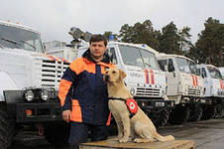
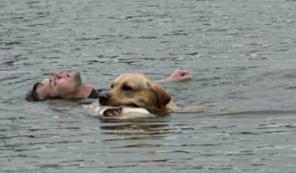
Собака - друг человека, а иногда его последняя надежда...
Уникальный нюх собаки это ее главный инструмент, с его помощью она легко находит людей потерявшихся в лесу и оказавшихся под завалами в результате обрушения зданий. Собаки работают на реальных поисково-спасательных работах и являются верными помощниками в деле спасения людей. Но прежде чем действительно стать спасателем, собакам предстоит долго и усердно учиться.

Slide 13
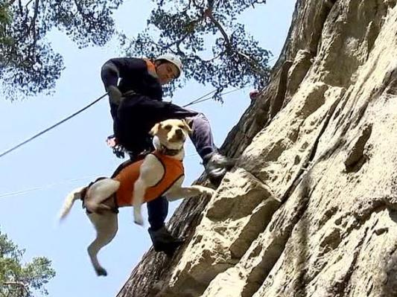
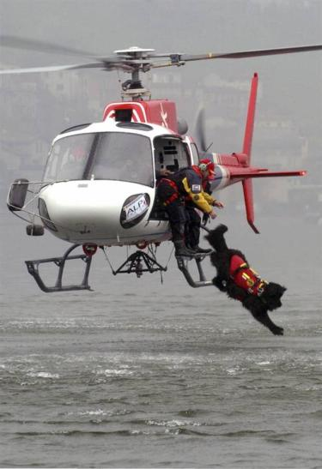
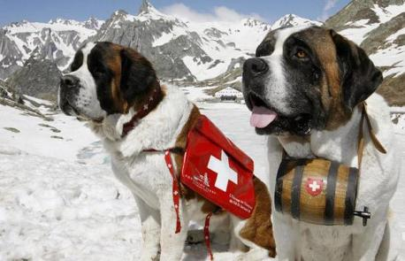

Slide 14
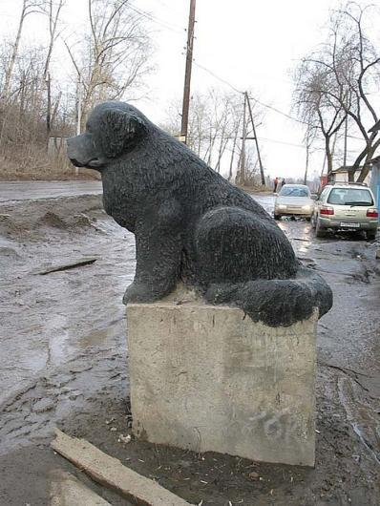
«Скорбящий ньюфаундленд»
«»
Памятник собаке-спасателю существует в Перми

Slide 15
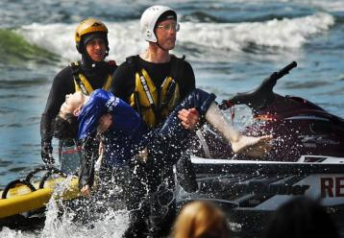
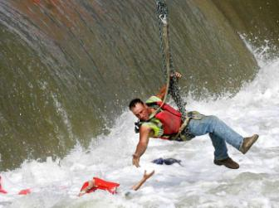


Спасатели спасают…

Slide 16



Спатели спасают…

Slide 17




Спасатели спасают…

Slide 18


Сопровождение больных
Воздушная транспортировка пациентов любой степени тяжести, медсопровождение

Slide 19



Наземный транспорт спасателей

Slide 20




Водный транспорт спасателей

Slide 21

«Вы по первому зову приходите на помощь людям, попавшим в беду. Не раз показывали свой высокий профессионализм при ликвидации последствий стихийных бедствий и катастроф — как в нашей стране, так и за рубежом. И наградой за ваш нелёгкий труд, за тысячи спасённых жизней всегда служит искренняя человеческая благодарность, уважение общества»

Slide 22
Спасибо за
внимание!

